Slide 1
Visit Europe
Konzultant: Ing. Mária Hedvigová Autor: Tamara Onofrejová
Notes:
Vážení členovia komisie,
dnes by som vám rada predstavila svoju aplikáciu, ktorá má slúžiť ľuďom, ktorí cestujú a poskytuje
užívateľom informácie o miestach, ktoré sa oplatí vidieť v rôznych štátoch a mestách. Táto aplikácia je navrhnutá s
ohľadom na jednoduchosť a pohodlie cestovateľov.

Slide 2
Obsah
01
02
03
04
Cieľ projektu
Použité technológie
Dizajn, databáza
Profil užívateľa

Slide 3
Cieľ projektu
Vytvoriť aplikáciu, ktorá bude slúžiť každému človeku, nielen cestujúcemu pravidelne, ale aj tomu, ktorý cestuje len príležitostne.
Notes:
Hlavným cieľom tejto aplikácie je zabezpečiť, aby cestovanie bolo pre každého príjemným a nezabudnuteľným
zážitkom. Aplikácia obsahuje zoznam miest, ktoré sa oplatí navštíviť v daných štátoch
a mestách. Používateľ si má možnosť vybrať z 5 štátov (Nórsko, Belgicko, Holandsko, UK, Španielsko) a z 5 miest
v každom štáte.
Registrovaní užívatelia majú možnosť pridať miesta, ktoré sa im páčia a ktoré by radi odporučili ostatným cestovateľom.
To znamená, že zoznam miest v aplikácii je neustále aktualizovaný a obohacovaný.
Používatelia môžu vytvárať vlastné zoznamy a označovať si miesta, ktoré chcú navštíviť.
Aplikácia poskytuje fotografiu, stručné informácie, lokáciu/adresu a históriu o každom mieste, ktoré si užívateľ
môže pre väčšie pohodlie aj vypočuť.

Slide 4




Použité technológie

Slide 5
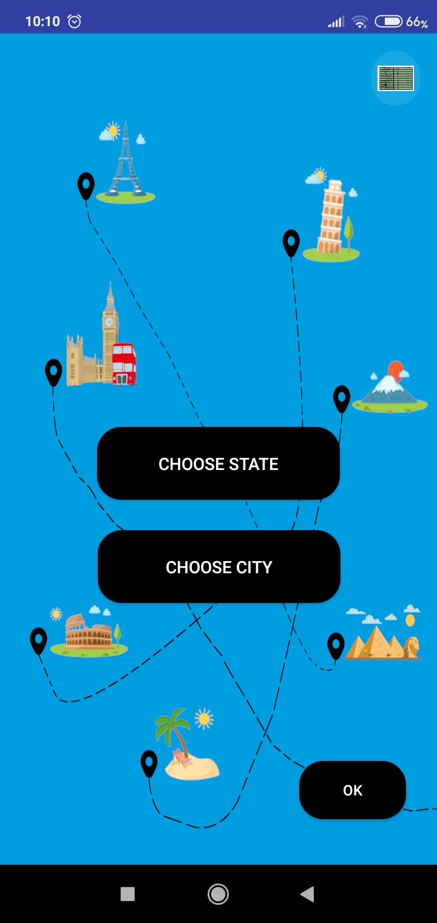
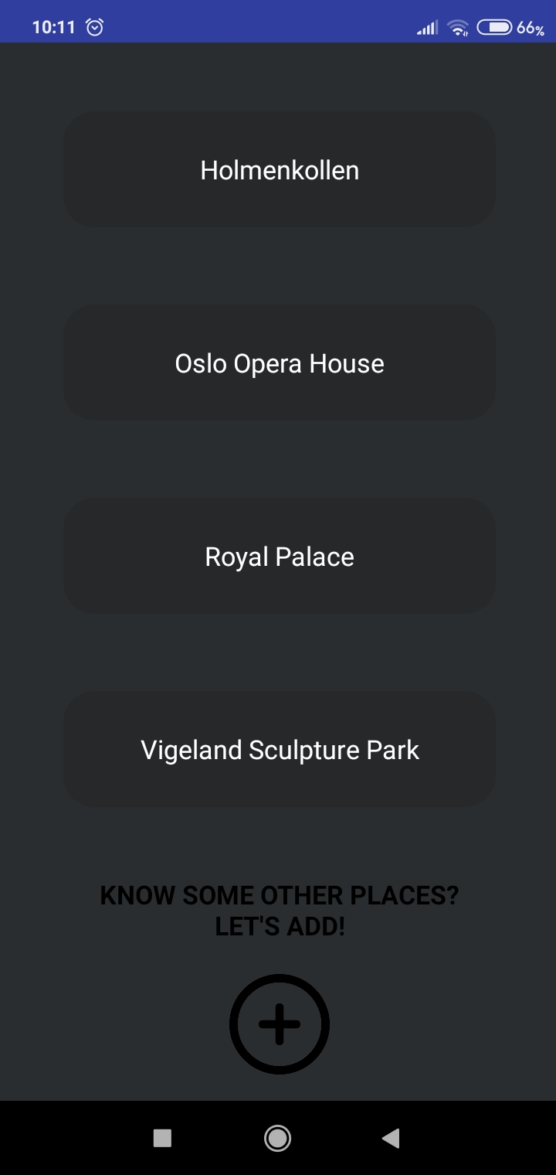
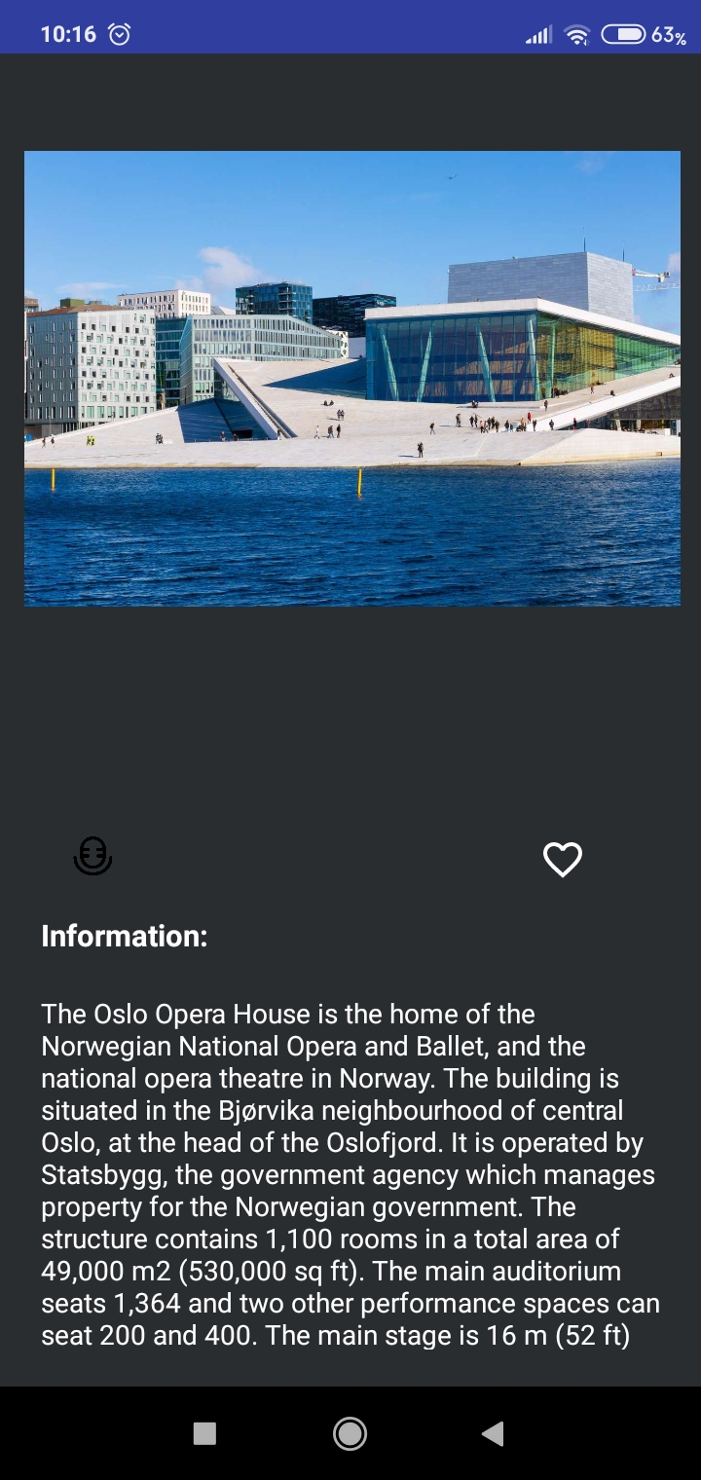
Dizajn
prívetivý
jednoduchý
prehľadný

Slide 6
Databáza
Notes:
Databáza aplikácie je spracovaná pomocou Firebase.

Slide 7
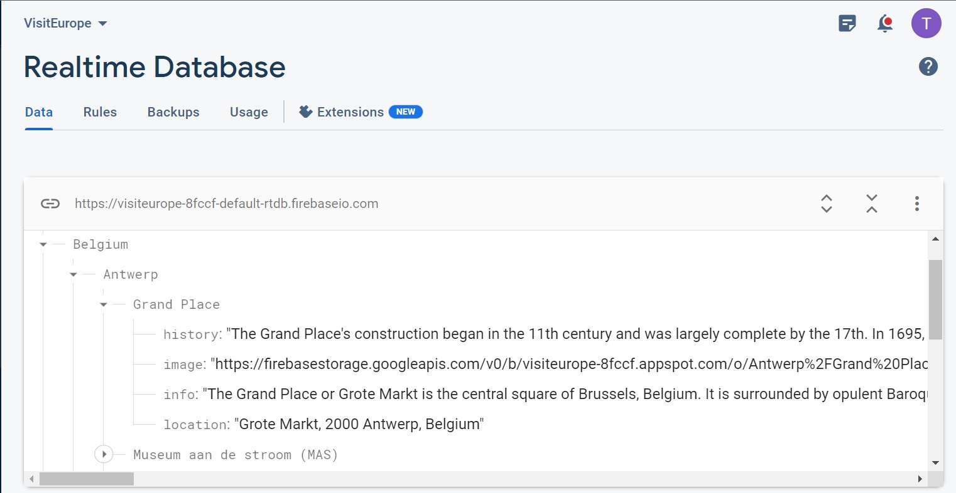
Notes:
Databáza obsahuje kolekcie každého z 5 štátov. Kolekcie obsahujú mestá, následne miesta a informácie o nich.

Slide 8
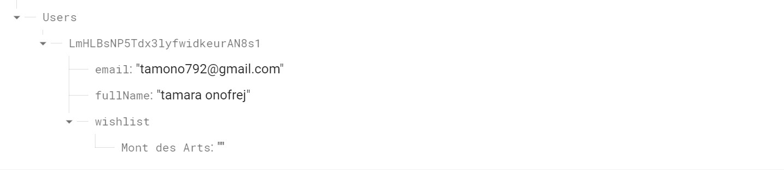
Notes:
V kolekcii „Users“ máme všetkých užívateľov, ktorí sú zaregistrovaní. Ak si užívateľ pridá miesto do svojho zoznamu uloží sa do databázy.

Slide 9
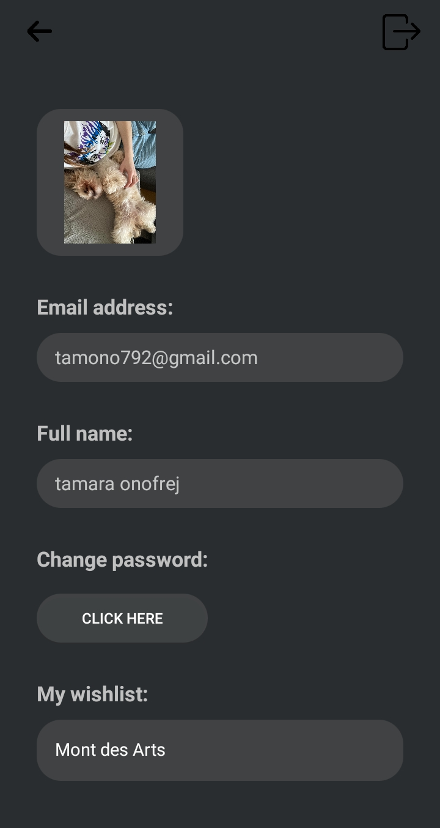
Profil užívateľa
Používateľ si môže zmeniť profilovú fotku aj heslo.
Notes:
V profile vidí užívateľ svoje informácie ako sú profilová fotka, emailová adresa,
meno a taktiež miesta, ktoré má vo svojom zozname, ktoré môže aj vymazať. Užívateľ si tu môže zmeniť svoju
profilovú fotku a heslo.

Slide 10
Ukážka
Notes:
Môžeme prejsť na ukážku.

Slide 11
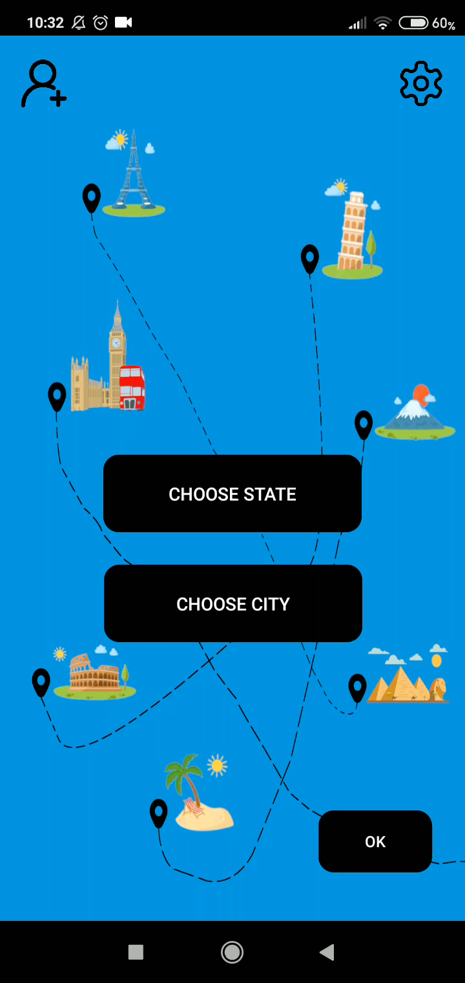
Registrácia
Notes:
Registrácia je možná pomocou krátkeho formulára. Všetky polia v tomto formulári
sú povinné, po nezadaní jedného z nich nám vybehne notifikácia, ktorá nás upozorní
na túto chybu. Pri registrácii musíme zadať platný email, pretože pri prvom prihlásení
nám bude zaslaný verifikačný email na emailovú adresu, ktorú sme zadali
pri registrácii. Heslo musí byť bezpečné.

Slide 12
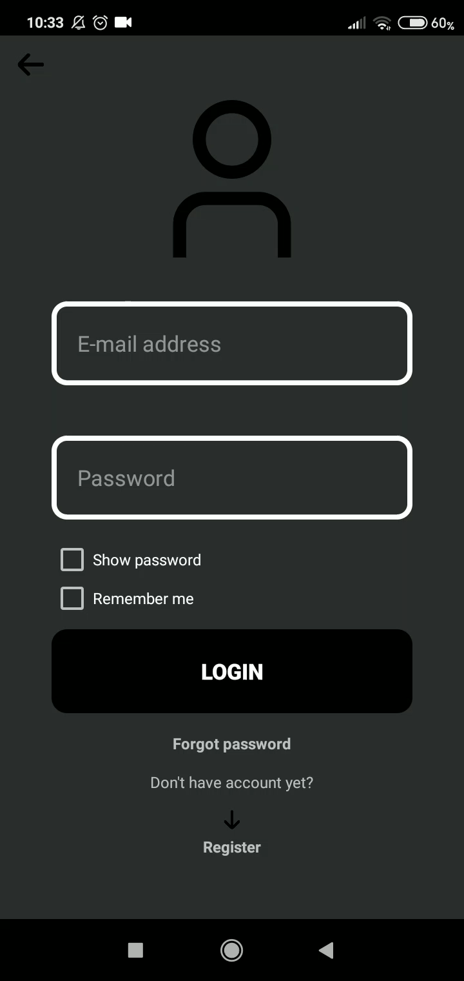
Prihlásenie
Notes:
Prihlásenie používateľa sa realizuje pomocou emailovej adresy a hesla. Funkcia
„Remember me“ umožňuje užívateľovi, aby zostal prihlásený aj po odchode z aplikácie
a nemusel sa prihlasovať pri každom zapnutí aplikácie. Ak užívateľ zabudol heslo
k svojmu účtu, môže využiť funkciu „Forgot password“, ktorá pošle na jeho email link,
kde si bude môcť vytvoriť nové heslo.

Slide 13
Ďakujem za pozornosť
Priestor pre Vaše otázky.

